Slide 1

CHƯƠNG II
SỐ THỰC
BÀI 5 - Tiết 51,
TỈ LỆ THỨC
(Tiết 2)

Slide 2



THIẾT BỊ DẠY HỌC VÀ HỌC LIỆU
1. Giáo viên: Máy tính, máy chiếu, bảng phụ, thước thẳng, SGK, SBT. Phiếu học tập, máy tính bỏ túi, kế hoạch dạy học.
2. Học sinh: SGK, SBT, thước thẳng, máy tính bỏ túi.

Slide 3
KIẾN THỨC CƠ BẢN
Định nghĩa
Tỉ lệ thức
Tính chất 1
Tính chất
Tính chất 2
Notes:
Nhìn va

Slide 4


HOẠT ĐỘNG
MỞ ĐẦU

Slide 5




AI NHANH HƠN

Slide 6

AI NHANH HƠN ?
G
A
E
M
Luật chơi:
- Có 3 câu hỏi, mỗi câu có thời gian suy nghĩ trong 10 giây, khi hết giờ bạn nào có tín hiệu trả lời nhanh nhất sẽ được trả lời trước. Nếu sai quyền trả lời sẽ dành cho các bạn còn lại.
- Bạn giành chiến thắng sẽ là bạn trả lời được nhiều câu nhất và trong thời gian nhanh nhất.

Slide 7


Câu 1: Tỉ lệ thức là đẳng thức của hai tỉ số
và , viết là:
01
02
03
04
05
06
07
08
09
10
A.
B.
C.
D.

Slide 8
Câu 2: Trong các tỉ số sau, tỉ số nào lập được thành một tỉ lệ thức?
01
02
03
04
05
06
07
08
09
10
A.
và
B.
và
và
C.
và
D.

Slide 9
Câu 3: Tỉ lệ thức còn được viết là:
01
02
03
04
05
06
07
08
09
10

Slide 10

HOẠT ĐỘNG
Hình thành kiến thức

Slide 11

?
Các tỉ số
và
có lập thành tỉ lệ thức không?
Hướng dẫn
Ta có:
;
Suy ra
Vậy các tỉ số
và
có lập thành tỉ lệ thức.

Slide 12
?
So sánh tích
và
Hướng dẫn
Ta có:
Vậy

Slide 13

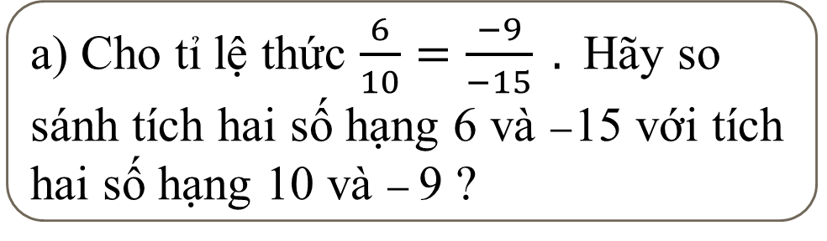
II. Tính chất : 1. Tính chất 1:
a) Cho tỉ lệ thức $\frac{6}{10}=\frac{−9}{−15} .$Hãy so sánh tích hai số hạng 6 và $−$15 với tích hai số hạng 10 và $−$9 ?
Hãy thực hiện HĐ 2 theo nhóm bàn trong 1 phút
HĐ2:
TL: Tỉ lệ thức
ta có

Slide 14
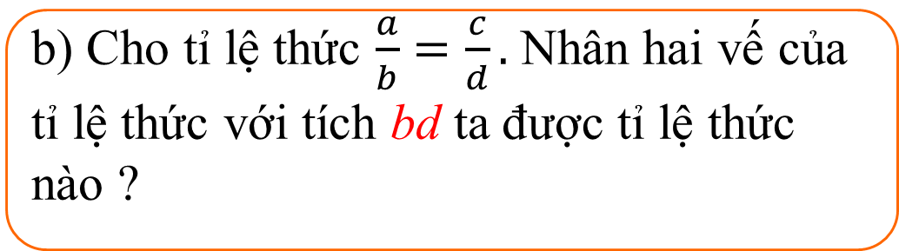
II. Tính chất : 1. Tính chất 1:
Từ hoạt động 2 ta rút ra điều gì ?
b) Cho tỉ lệ thức $\frac{a}{b}=\frac{c}{d}.$Nhân hai vế của tỉ lệ thức với tích bd ta được tỉ lệ thức nào ?
HĐ2:
TL:

Slide 15

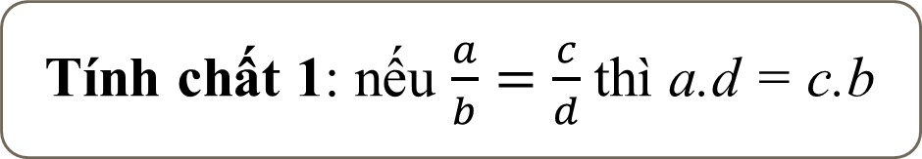
TIẾT 2 : TỈ LỆ THỨC
Tính chất 1: nếu $\frac{a}{b}=\frac{c}{d}$thì a.d = c.b

Slide 16
Ví dụ 2.
Tìm số x trong tỉ lệ thức
Giải :
Vì
hay
Vậy

Slide 17
Vận dụng 2.
Tìm x trong tỉ lệ thức
Giải :
Vì
hay
Vậy

Slide 18
II. Tính chất : 2. Tính chất 2:
Hãy thực hiện HĐ 3 theo nhóm trong 1 phút
HĐ3:
Đẳng thức
a) Viết kết quả dưới dạng tỉ lệ thức khi chia hai vế của đẳng thức trên cho

Slide 19
HĐ3:
Ta có chia hai vế của đẳng thức trên cho 9.3 ta
được:
Rút gọn tử với mẫu ta được:

Slide 20

HĐ3:
b) Tìm số thích hợp điền vào ô trống

Slide 21
Tính chất 2: nếu ac = bd và a,b,c,d đều khác 0 thì ta có các tỉ lệ thức :

Slide 22
*Nhận xét :
Với a,b,c,d đều khác 0 thì từ một trong năm đẳng thức sau đây, ta có thể suy ra các đẳng thức còn lại:

Slide 23

Ví dụ 3: Lập tất cả các tỉ lệ thức có thể có được từ đẳng thức:
Trả lời

Slide 24
Vận dụng 3:
a) Đưa hai số 21 và 27 vào ô trống cho thích hợp
18. = . 14
Ta thấy
nên ta có đẳng thức:
b) Lập tất cả các tỉ lệ thức có thể có được từ các số sau :

Slide 25

HOẠT ĐỘNG
LUYỆN TẬP

Slide 26
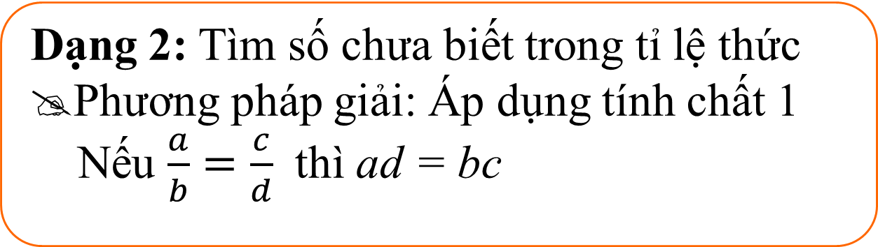
Dạng 2: Tìm số chưa biết trong tỉ lệ thức
Phương pháp giải: Áp dụng tính chất 1
Nếu $\frac{a}{b}=\frac{c}{d}$ thì ad = bc

Slide 27
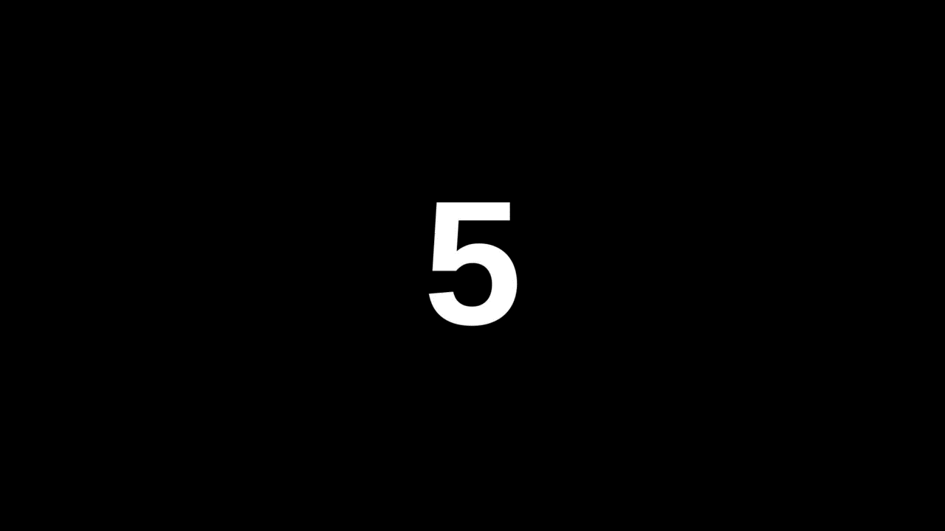
Bài 2 – tr54/ SGK Tìm x trong mỗi hệ thức sau:
a)
b)
c)

Slide 28
Bài 2: Tìm x trong mỗi hệ thức sau
a)
Vậy

Slide 29
Bài 2 : Tìm x trong mỗi hệ thức sau
b)
Vậy
Vậy

Slide 30
Dạng 3. Lập tỉ lệ thức từ đẳng thức
 Phương pháp giải: Áp dụng tính chất 2

Slide 31
Bài 3 – tr54/SGK
Lập tất cả các tỉ lệ thức có được từ 4 số:
Giải :
Ta có đẳng thức:
Suy ra các tỉ lệ thức sau:

Slide 32

HOẠT ĐỘNG
Vận dụng

Slide 33

Bài tập 4 – tr54/SGK
Trong giờ thí nghiệm xác định trọng lượng, bạn Hà dùng hai quả cân 100g và 50g thì đo được trọng lượng tương ứng là 1N và 0,5 N
a) Tính tỉ số giữa khối lượng của quả cân thứ nhất và khối lượng quả cân thứ hai; tỉ số giữa trọng lượng của quả cân thứ nhất và trọng lượng của quả cân thứ hai.
b) Hai tỉ số trên có lập thành tỉ lệ thức theo cách pha trộn nhiên liệu như trên không?

Slide 34
Bài tập 4.
a) Ta có các tỉ lệ thức sau:
b) Hai tỉ số trên có lập thành tỉ lệ thức
theo cách pha trộn nhiên liệu như trên.

Slide 35
Bài tập 5 – tr54/SGK.
Người ta pha nhiên liệu cho một loại động cơ bằng cách trộn 2 phần dầu với 7 phần xăng. Hỏi cần bao nhiêu lít xăng để trộn hết 8 lít dầu theo cách pha nhiên liệu như trên?

Slide 36
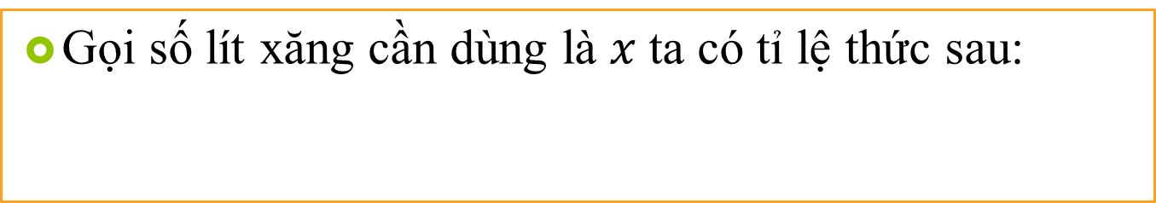
Bài tập 5.
Tỉ lệ xăng và dầu dùng để pha nhiên liệu là:
Gọi số lít xăng cần dùng là $x$ta có tỉ lệ thức sau:
Vậy cần 28 lít xăng để trộn hết 8 lít dầu

Slide 37
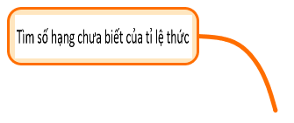

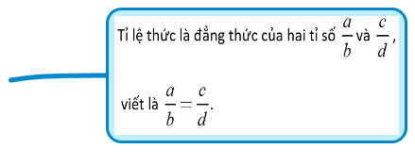
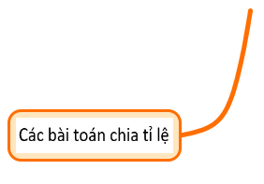


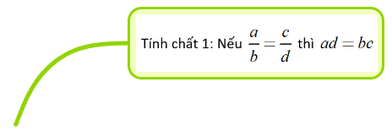

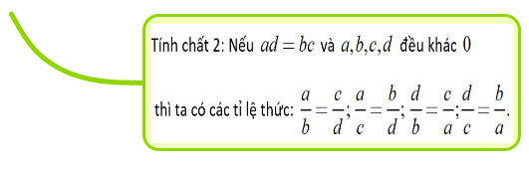

Tỉ lệ thức

Slide 38
 HƯỚNG DẪN VỀ NHÀ
Ôn lại định nghĩa và tính chất của tỉ lệ thức
BTVN: Làm bài 1; 2; 3 (SBT)
Chuẩn bị bài tiết sau: “Dãy tỉ số bằng nhau.”

